Slide 1

MODULO JAVA STANDARD
Accesso ai Database Tramite JDBC API

Slide 2
JDBC API
La Connessione e le Interfacce Principali
• Query di lettura
• Operazioni DML (modifiche)
• Operazioni DDL (manutenzione tabelle)
• Quali Eccezioni
Java 2 Standard Edition

Slide 3
Database e Java
La connessione ai DB in Java è fatta analogamente al modello ODBC.
• Il package per il DB prende il nome di JDBC (Java DataBase Connectivity)
• E’ facile da usare
Java 2 Standard Edition

Slide 4
Database e Java - ODBC
Cos’è ODBC
Acronimo di Open Database Connectivity
API standard definito da Microsoft nel 1992
Permette l’accesso a dati residenti in DBMS diversi (Access, MySQL, DB2, Oracle, …).
Permette ai programmatori di formulare richieste SQL che accederanno a dati relativi a DB distinti senza dover conoscere le interfacce proprietarie di ogni singolo DB.
Gestisce richieste SQL convertendole in un formato comprensibile al particolare DBMS.
Java 2 Standard Edition

Slide 5
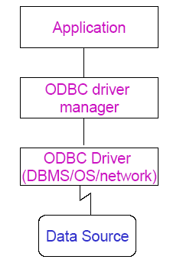
Database e Java - ODBC
Applicazione su DB
– è un programma che chiama specifiche funzioni
API per accedere ai dati gestiti da un DBMS.
Flusso tipico:
1. connessione alla sorgente dati (DBMS e specifico
database)
2. sottomissione di statement SQL per l’esecuzione
3. recupero dei risultati e processamento degli errori
4. commit o rollback della transazione che include lo
statement SQL.
5. disconnessione
Java 2 Standard Edition

Slide 6
Database e Java - ODBC
Driver Manager
È una libreria che gestisce la comunicazione tra applicazione e driver
Risolve problematiche comuni a tutte le applicazioni
– decide quale driver caricare, sulla base delle informazioni fornite dall’applicazione
– caricamento del driver
– chiamate alle funzioni dei driver
• L’applicazione interagisce solo con il Driver Manager.
Java 2 Standard Edition

Slide 7
Database e Java - ODBC
Driver
Sono librerie dinamicamente connesse alle applicazioni che implementano le funzioni API
– ciascuna libreria è specifica per un particolare DBMS.
Mascherano le differenze di interazione dovute ai DBMS, sistema operativo e protocollo di rete usati.
Traducono le varie funzioni API nel dialetto SQL usato dal DBMS
(o nell’API supportata dal DBMS).
Si occupano in particolare di:
– iniziare transazioni
– sottomettere statement SQL
– inviare e recuperare dati
– gestire errori.
Java 2 Standard Edition

Slide 8
Database e Java - JDBC
Cos’è?
API standard definita da Sun Microsystems.
Rappresenta la controparte Java di ODBC
È un API Java di connessione a dati residenti in DB relazionali
Consiste di un insieme di classi e interfacce scritte nel linguaggio di
programmazione Java (package java.sql ).
Fornisce ai programmatori uno strumento di sviluppo di tool/DB
Cosa fa?
Stabilisce una connessione a un DB.
Invia istruzioni SQL.
Processa i risultati.
Java 2 Standard Edition

Slide 9
Database e Java - ODBC
ODBC non è appropriato per un uso diretto dal linguaggio Java perché usa interfacce scritte in linguaggio C.
Una traduzione da API C ODBC a API Java non è raccomandata.
Una API Java come JDBC è necessaria per permettere una soluzione Java “pura”.
ODBC è solitamente usato per applicazioni eterogenee.
JDBC è normalmente utilizzato da programmatori Java per connettersi a DB relazionali.
Attraverso un piccolo programma “bridge” è possibile usare l’interfaccia JDBC per accedere a DB accessibili via ODBC.
Java 2 Standard Edition

Slide 10
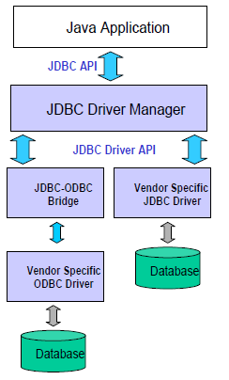
Database e Java - JDBC
Architettura
Java 2 Standard Edition

Slide 11
Il Bridge JDBC-ODBC
E’ possibile connettersi da Java a qualsiasi DB che supporta
ODBC attraverso il Bridge JDBC-ODBC.
• Tale modulo trasforma le chiamate dall’uno all’altro protocollo
• Avendo strati software in più le prestazioni subiscono un
degrado
Java 2 Standard Edition

Slide 12
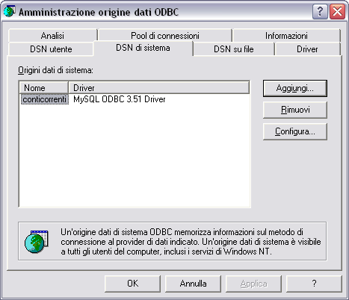
JDBC-ODBC: registrazione del database
Da Pannello di controllo → Strumenti di amministrazione → Origine dati (ODBC)
Java 2 Standard Edition

Slide 13
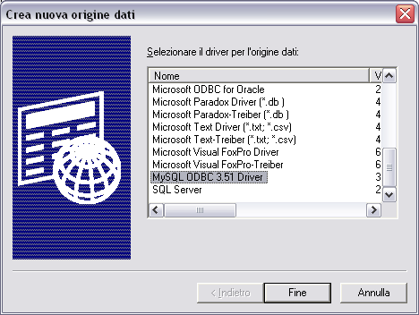
JDBC-ODBC: registrazione del database
Pulsante “Aggiungi” e selezionare il driver adatto per la risorsa poi “Fine”
Java 2 Standard Edition

Slide 14
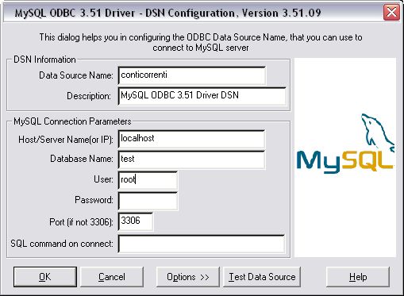
JDBC-ODBC: registrazione del database
Impostare il nome del database e credenziali di accesso, poi “OK”.
Java 2 Standard Edition

Slide 15
JDBC in connessione diretta
Altri database forniscono direttamente il driver sotto forma di package Java
• E’ il vendor che fornisce il package, che va integrato con il proprio
ambiente Java
• In tal modo le prestazioni sono massimizzate
• Oracle, IBM DB2, Sybase, PostgresSQL, MySQL
Java 2 Standard Edition

Slide 16
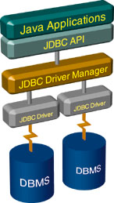
JDBC in connessione diretta
Ogni vendor ha il proprio driver jdbc
Ogni db ha una specifica
      implementazione del driver jdbc
Java 2 Standard Edition

Slide 17
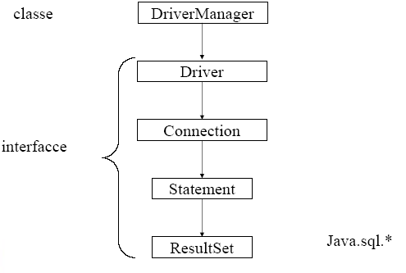
Interfaccia JDBC
Java 2 Standard Edition

Slide 18
Le fasi di lavoro di JDBC
1. Allocazione ed Inizializzazione del driver
2. Connessione al DB
3. Generazione dello/degli statement
4. Esecuzione della istruzione
5. Valutazione dei risultati/estrazione dati dal ResultSet
6. Ritorno al punto 3
7. Disconnessione (implicita al termine del programma)
Java 2 Standard Edition

Slide 19
L’attivazione del Driver
L’attivazione del Driver del DB richiede l’uso del metodo statico
forName della classe Class, con il tipo di Driver:
• Per ODBC:
Class.forName(“sun.jdbc.odbc.JdbcOdbcDriver”);
Per MySql:
  Class.forName(“com.mysql.jdbc.Driver”);
• Per Oracle: Class.forName(“oracle.jdbc.driver.OracleDriver”);
In tal modo si ha l’handshaking col driver.
Java 2 Standard Edition

Slide 20
L’attivazione del Driver
Poi viene creata la connessione vera e propria, usando il metodo di
classe chiamato DriverManager.getConnection:
Connection con = DriverManager.getConnection(url);
• Dove url è una stringa, per esempio:
String url=“jdbc:odbc:northwind”;
String url=“jdbc:mysql://localhost:3306/nome_db”;
String url =“jdbc:oracle:thin:@host:1521:istanza”;
• Il nome del Data Source ODBC viene specificato solo qui
Java 2 Standard Edition

Slide 21
Esempio di codice
public Connection getConnection() {
try {
  Class.forName(driverName);
  dbcon=DriverManager.getConnection(dbUrl+
  dataSource,username,password);
}
Java 2 Standard Edition

Slide 22
Esempio di codice
} catch (ClassNotFoundException cnfe) {
  // class exception
  System.err.println("Fatal ---Cannot load "+driverName);
} catch (SQLException sqle) {
  // SQL exception
  System.err.println("Fatal --- Cannot connect user:"+username+"to
  "+dbUrl+dataSource);
} catch (Exception e) { // ecc. gen. }
return dbcon;
}
Java 2 Standard Edition

Slide 23
Invio delle istruzioni
Ora si crea uno statement
Statement stmt = dbcon.createStatement();
• dove con è la connessione precedentemente creata
• Si noti che in questo momento lo statement non ha alcuna indicazione della istruzione SQL vera e propria che sarà usata
• Un messaggio (invocazione di metodo) executeQuery o executeUpdate è inviato a stmt in seguito
Java 2 Standard Edition

Slide 24
Categorie di Statement
Esistono tre categorie di Statement:
• Statement (standard) che serve per le stringhe SQL fisse
(Embedded SQL);
• PreparedStatement, che serve per le stringhe SQL parametrizzate;
• CallableStatement, che serve per invocare stored procedures contenute nel database.
Java 2 Standard Edition

Slide 25
Generazione degli Statement
Per costruire i vari tipi di Statement, a partire da una connection i
metodi sono:
– Statement stmt = con.createStatement();
– PreparedStatement Pstmt = con.prepareStatement();
– CallableStatement Cstmt = con.callStatement();
Java 2 Standard Edition

Slide 26
Categorie di istruzioni SQL
Le istruzioni SQL possono essere divise in tre categorie:
• Query di interrogazione, che vengono eseguite tramite il metodo executeQuery dello statement.
• Istruzioni di aggiornamento (DML), che vengono normalmente
eseguite tramite il metodo executeUpdate.
• Istruzioni di manipolazione strutture dati (DDL), che vengono normalmente eseguite tramite il metodo execute.
Java 2 Standard Edition

Slide 27
executeQuery()
Al metodo executeQuery dell’oggetto della classe Statement viene
passata la stringa della query ad esempio:
rs = stmt.executeQuery (query);
• Dove query è la stringa che specifica una singola o multipla selezione
di righe in SQL (standard SQL-92)
• L’oggetto risultante rs è di classe ResultSet
Java 2 Standard Edition

Slide 28
executeQuery()
Ad esempio una query può essere
String query = “SELECT * from CUSTOMERS”;
rs = stmt.executeQuery (query);
• L’oggetto risultante ResultSet è un contenitore per la tabella di dati
risultato della query, in modo del tutto analogo al RecordSet della tecnologia ODBC.
• I dati, per potere essere usati, devono essere estratti da esso.
Java 2 Standard Edition

Slide 29
executeQuery()
Esiste una classe ResultSetMetaData i cui oggetti contengono le
descrizioni del contenuto di un ResultSet.
• Il metodo getMetaData ( ) di ResultSet restituisce un oggetto della classe suddetta
• Esempio: ResultSetMetaData rsmd = rs.getMetaData();
Java 2 Standard Edition

Slide 30
executeQuery()
Spesso si tende ad usare direttamente i metodi del ResultSetMetaData
• Esempi:
rs.getMetaData().getColumnCount();
Restituisce il numero delle colonne presenti in rs
rs.getMetaData().getColumnName(col);
Dove col è un int che specifica il numero della colonna, restituisce la
stringa con il nome della colonna.
• Si noti che le colonne sono numerate a partire da 1 e non da 0.
Java 2 Standard Edition

Slide 31
executeQuery()
Leggere le righe di un resultSet
int numCols = rs.getMetaData().getColumnCount();
int row = 1;
while ( rs.next ( ) ) {
for (int col=1; col<=numCols; col++){
String string = rs.getString (col);
System.out.print(string + " | ");
}
row ++
}
Java 2 Standard Edition

Slide 32
executeUpdate()
Serve per le istruzioni di aggiornamento dati
(INSERT, DELETE, UPDATE)
• Restituisce un valore int, corrispondente al numero di righe
della tabella coinvolte nella modifica
Java 2 Standard Edition

Slide 33
executeUpdate()
Esempio con INSERT:
String sql = "INSERT INTO Customers VALUES ('Stumpf', 'BCS', 'Bob','VP', '3801 Temple' , 'Pomona', 'West', '91768','UnitedStates','909.869.3245' , '909.869.3248')";
int count = stmt.executeUpdate (sql);
• In questo caso count vale 1;
Java 2 Standard Edition

Slide 34
executeUpdate()
Esempio con UPDATE:
String sql = "UPDATE Customers SET Country = 'Australia‘ WHERE CustomerID = 'Stump' ";
int count = stmt.executeUpdate(sql);
• In questo caso count vale 1;
Java 2 Standard Edition

Slide 35
executeUpdate()
Esempio con DELETE:
String sql = "DELETE FROM Customers WHERE CustomerID = 'Stump' ";
int count = stmt.executeUpdate(sql);
• In questo caso count vale 1;
Java 2 Standard Edition

Slide 36
execute()
Il metodo execute consente di eseguire qualsiasi istruzione SQL, passata come argomento di tipo stringa
• Si raccomanda di non usare istruzioni specifiche di un database (es. il DESC di Oracle), onde evitare di perdere la portabilità del codice
• Restituisce un boolean, che indica se il comando SQL ha generato un ResultSet o no
Java 2 Standard Edition

Slide 37
execute()
Esempio:
• Sia sql una stringa con una UPDATE
boolean result = stmt.execute (sql);
int count = stmt.getUpdateCount();
• In questo caso count contiene il numero delle righe di tabella coinvolte nella modifica
Java 2 Standard Edition

Slide 38
execute()
Esempio:
• Sia sql una stringa con una SELECT
boolean result = stmt.execute (sql);
ResultSet rs = stmt.getResultSet();
• In questo caso rs contiene il resultset
• Nel caso che la query non restituisca righe, viene generato comunque un resultset, ma vuoto.
Java 2 Standard Edition

Slide 39
PreparedStatement
Nel preparedstatement la query ha i parametri e viene generata
“dinamicamente”.
• Si sconsiglia di comporre la stringa usando i metodi di Java.
• L’istruzione SQL viene indicata come stringa, in cui i parametri sono
indicati dal carattere ‘?’
Java 2 Standard Edition

Slide 40
PreparedStatement
Esempio:
PreparedStatement pstmt = con.prepareStatement(“SELECT * from CUSTOMER where CustID = ‘?’”);
pstmt.setString(1,”Wudy”);
ResultSet rs = pstmt.executeQuery();
Si noti che:
• La query è associata da subito allo statement
• Il metodo executeQuery non ha argomenti
Java 2 Standard Edition

Slide 41
PreparedStatement
I tre metodi executeQuery, executeUpdate ed execute non
hanno argomenti ma lo stesso tipo di valori di ritorno già visti.
• Con i metodi set opportuni il tipo giusto di parametri viene sostituito a quello indicato dall’indice, la cui numerazione parte da 1.
Java 2 Standard Edition

Slide 42
CallableStatement
Anche CallableStatement è legato dalla sua creazione a una
stringa, il nome della stored procedure richiamata.
• Anche qui i parametri sono indicati dal carattere ‘?’ entro la stringa.
• Esistono i parametri OUT (ritorno della stored procedure) e i parametri IN (argomenti passati ad essa).
• Si accede ai valori con i parametri opportuni.
Java 2 Standard Edition

Slide 43
CallableStatement
Esempio 1: procedura senza parametri che aggiorna il database:
  String command = “{call telefono}”;
  CallableStatement cs = con.prepareCall(command);
  cs.executeUpdate();
Esempio 2 procedura con parametri IN e OUT:
  CallableStatement cstmt = con.prepareCall( {?=call funzione(?,?)} );
  cstmt.registerOutParameter(1,java.sql.Types.INTEGER);
  cstmt.setString(1,”12231”);
  cstmt.setString(1,”codice”);
  cstmt.executeUpdate();
  int value = cstmt.getInt(1);
Java 2 Standard Edition

Slide 44
CallableStatement
{[? =] call nome_procedura [(?,?,…)]}
dove:
[? =] è opzionale e deve essere specificato se la procedura restituisce un valore;
[(?,?,…)] rappresenta i parametri da specificare, se presenti;
Per l’esecuzione della Stored Procedure ci si affida poi ai metodi
executeUpdate per gli aggiornamenti e executeQuery per quelle che
generano ResultSet.
Java 2 Standard Edition

Slide 45
CallableStatement
Si noti:
• Dove l'istruzione prepareCall(String) dell'interfaccia CallebleStatement permette di impostare il nome della Stored Procedure o Function che verrà chiamata ed il numero e la posizione dei parametri di ingresso e di ritorno;
L'istruzione registerOutputParameter(...) dell'interfaccia CallableStatement permette di settare il tipo dei parametri di output che può essere costiutito da un parametro anche di input, a seconda della dichiarazione della procedura; mentre i metodi setX(...) dell'interfaccia CallableStatement permettono di impostare il valore di un paramtro di input.
A questo punto si può eseguire la procedura o funzione con l'istruzione executeUpdate();.
• La cattura del valore di ritorno con il metodo corrispondente al tipo precedentemente impostato(getInt).
Java 2 Standard Edition

Slide 46
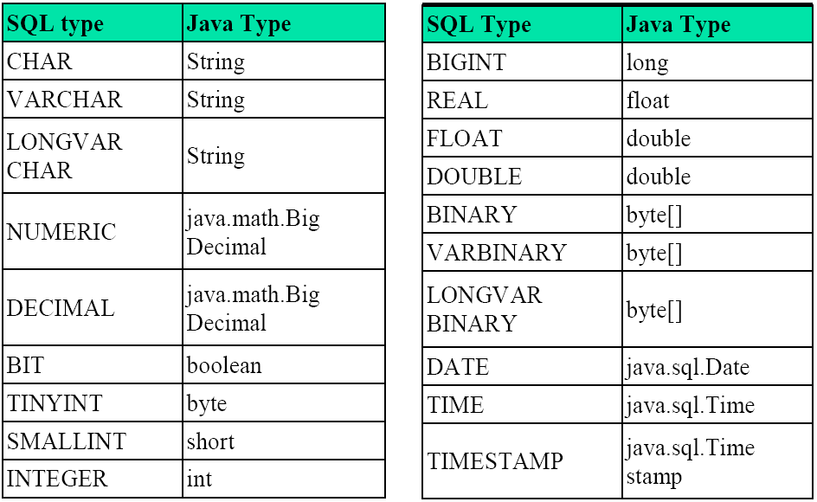
Tipi di dato – SQL2Java
Java 2 Standard Edition

Slide 47
Da ricordare
• Usare SQL standard (SQL-92).
• Le parti di connessione sono diverse per ogni database: creare un
metodo getConnection.
• Le istruzioni SQL non vanno terminate con il ‘;’.
• Per le query dinamiche a parametri usare preparedStatement.
• Estrarre i parametri dal resultSet usando i metodi opportuni rispetto al
tipo dei parametri e alla variabile Java in cui li si vuole inserire.
Java 2 Standard Edition

Slide 48
Le eccezioni JDBC
Entro un programma JDBC possono andare male molte cose
• SQLException se si è verificato un errore associato al DB.
• SQLWarning: ci possono essere errori non bloccanti, la cui presenza è bene verificare tramite il metodo getWarnings degli oggetti JDBC.
• ClassNotFoundException se ci sono problemi connessi con il driver.
• Exception per ogni altra cosa.
Java 2 Standard Edition

Slide 49
Le eccezioni JDBC
E’ necessario pertanto racchiudere ogni blocco di accesso al DB entro un try… catch.
• I catch devono essere relativi alle eccezioni precedentemente
elencate, preferibilmente in ordine di specificità.
Java 2 Standard Edition

Slide 50
Le eccezioni JDBC
Esempio:
catch (ClassNotFoundException cnfe) {
// class exception
System.err.println("Fatal --- Cannot Load "+driverName);
} catch (SQLException sqle) {
// SQL exception
System.err.println("Fatal --- Cannot connect
user:"+username + "to “ + dbUrl+dataSource);
} catch (Exception e) { // ecc. gen. }
return dbcon;
}
Java 2 Standard Edition

Slide 51
Le Transazioni in Java
Gestione delle transazioni
Anomalie
Lock sui dati
Conclusioni
Java 2 Standard Edition

Slide 52
Le Transazioni in Java
I dati memorizzati in un database (DB) sono soggetti a precisi vincoli di
integrità, strettamente legati al contesto del problema cui i dati stessi si
riferiscono.
Una condizione assolutamente irrinunciabile per un utilizzo corretto delle
informazioni è che il DB si trovi sempre in uno stato consistente, vale a
dire che esso soddisfi a tutti i vincoli per esso definiti, almeno dal punto di
vista delle applicazioni che vi accedono.
Nella maggior parte dei casi i contenuti di un DB sono dinamici, e
nonostante i vincoli d’integrità impongano regole ferree cui i dati devono
sottostare, le transizioni da uno stato consistente all’altro non avvengono
mai in un tempo nullo.
Java 2 Standard Edition

Slide 53
Le Transazioni in Java
Nell’intervallo che intercorre tra due stati consistenti, qualche regola
d’integrità sarà necessariamente violata. A causa di ciò occorre cercare
di garantire che durante gli intervalli di inconsistenza non si presentino
condizioni che mettano a rischio la transizione del DB verso uno stato
consistente.
Gli eventi pericolosi sono molteplici, ma possono essere sostanzialmente
raggruppati in due grandi categorie:
  malfunzionamenti hardware e/o software dei sistemi;
  accesso concorrente ai dati
Java 2 Standard Edition

Slide 54
Le Transazioni in Java
Una transazione è definita come un’unità logica di elaborazione, cioè una sequenza di operazioni che hanno un effetto globale sul database.
Ciò che si richiede è che una transazione sia ACID, con ciò intendendo che essa soddisfi alle seguenti condizioni:
Atomicity: o tutte le operazioni della sequenza terminano con successo
(commit) oppure, se anche una sola di esse fallisce, l’intera transazione
viene abortita (abort).
Consistency: una transazione è una trasformazione corretta dello stato
del database, vale a dire, al termine di ogni transazione il DB deve
trovarsi in uno stato consistente.
Java 2 Standard Edition

Slide 55
Le Transazioni in Java
Isolation: l’effetto di esecuzioni concorrenti di più transazioni deve
essere equivalente ad una esecuzione seriale delle stesse.
Quindi, transazioni concorrenti non devono influenzarsi reciprocamente.
Durability: gli effetti sulla base di dati prodotti da una transazione
terminata con successo sono permanenti, cioè non sono compromessi
da eventuali malfunzionamenti
Lo stato di un database viene fatto evolvere per transazioni e questo significa che una transazione parte sempre da uno stato consistente e deve comunque terminare lasciando il DB in uno stato consistente.
Java 2 Standard Edition

Slide 56
Le Transazioni in Java
Possono quindi presentarsi due casi:
committed transaction: tutte le operazioni che compongono la
transazione sono state eseguite con successo ed il database si trova in
un nuovo stato consistente:
aborted transaction: alcune operazioni della transazione non possono
essere portate a termine correttamente, quindi il DB viene riportato nello
stato consistente in cui si trovava prima dell’inizio della transazione
(rollback).
Un apposito modulo del DBMS chiamato Transaction Manager (TM) ha il compito di coordinare tutti i moduli che compongono un DBMS affinchè le transazioni siano di tipo ACID.
Java 2 Standard Edition

Slide 57
Le Transazioni in Java
Anomalie dovute all’accesso concorrente
Se le transazioni venissero sempre eseguite sequenzialmente, il
database si troverebbe sempre in uno stato consistente.
Nelle applicazioni reali, più utenti operano contemporanemente
sugli stessi dati, quindi non è raro che si possano verificare conflitti
dovuti alla concorrenza negli accessi.
Se più transazioni si sovrapponessero in modo non controllato,
avremmo di nuovo un problema di incoerenza. In particolare si
potrebbero verificare i seguenti tipi di anomalie:
Java 2 Standard Edition

Slide 58
Le Transazioni in Java
Anomalie write-write ( lost update - perdite di aggiornamenti): un sempio
di questo tipo di anomalia può essere quello in cui due transazioni
(T1,T2) vengono avviate concorrentemente.
la T1 aggiorna un dato X;
la T2 aggiorna a sua volta lo stesso dato X;
la T1 va in abort;
la transazione T2 termina con successo;
il DBMS riporta il database allo stato precedente l’inizio di T1;
l’effetto netto è che l’aggiornamento effettuato dalla transazione T2
viene perduto.
Java 2 Standard Edition

Slide 59
Le Transazioni in Java
Anomalie read-write ( unrepeatable read - letture non riproducibili)
una transazione T1 legge un dato X;
una seconda transazione T2 aggirona lo stesso dato X e va in commit;
la transazione T1 riaccede al dato X (senza averlo modificato);
l’effetto netto di questa anomalia è che la transazione T1 effettua due
letture dello stesso dato che restituiscono valori diversi, perchè la
Seconda lettura è stata inficiata dall’esecuzione concorrente della
transazione T2.
Java 2 Standard Edition

Slide 60
Le Transazioni in Java
Anomalie write-read ( dirty read - letture improprie o fantasma)
una transazione T1 modifica un dato X
una transazione T2 legge lo stesso dato X
la transazione T1 abortisce
l’effetto netto di questa anomalia è che il dato letto da T2 non è
valido, perchè non definitivo nel database.
Java 2 Standard Edition

Slide 61
Le Transazioni in Java
La prevenzione di ciascuno di questi tipi di problemi dà luogo a diversi
livelli di isolamento (isolation levels), che possono essere così definiti (la
nomenclatura non è del tutto standard):
chaos: non viene tentato alcunchè per prevenire le tre le anomalie citate;
browse: si evitano solo i lost update;
cursor stability: non si hanno nè lost update nè dirty read;
4. repeatable reads: è l’isolamento che evita tutte le anomalie
Java 2 Standard Edition

Slide 62
Le Transazioni in Java
Perchè una tale distinzione, quando è chiaro che si vorrebbero evitare tutte le possibili anomalie?
La risposta è presto trovata: all’aumentare del livello di isolamento, diminuisce il grado di concorrenza ottenibile, quindi, per avere una maggiore flessibilità nel tuning dei sistemi, in genere i DBMS permettono
di specificare il livello di isolamento delle transazioni.
Java 2 Standard Edition

Slide 63
Le Transazioni in Java
I lock sui dati
Ma com’è possibile garantire i diversi livelli di isolamento? La principale tecnica è quella del lock dei dati.
Essa è in pratica una regola di buona educazione che tutte le transazioni devono rispettare: prima di poter utilizzare un dato, una transazione deve richiederne il permesso al DBMS, tramite un’operazione detta appunto di lock.
Java 2 Standard Edition

Slide 64
Le Transazioni in Java
Una transazione che richiede un lock rimane in attesa fino a quando il DBMS non concede il permesso di proseguire.
In parole povere, il lock non è altro che un semaforo per l’accesso ai dati.
Esistono due tipi di lock:
lock in lettura, che le transazioni richiedono ogni volta che devono
svolgere delle operazioni di lettura
lock in scrittura, che le transazioni richiedono ogni volta che devono
compiere operazioni di scrittura
Java 2 Standard Edition

Slide 65
Le Transazioni in Java
Perchè due tipi di lock? Anche in questo caso si tratta di una questione di
efficienza.
Viste le anomalie descritte sopra, è evidente che su un dato che deve
essere modificato non possono essere eseguite concorrentemente né
operazioni di lettura né operazioni di scrittura: ne consegue che un lock
in scrittura (detto anche esclusivo) non deve permettere nessun altro
tipo di accesso contemporaneo.
Al contrario, non ha senso inibire completamente l’accesso ad un dato
che deve solo essere letto visto che non sono possibili anomalie di tipo
read-read.
Proprio per questo motivo, la regola è che un lock in lettura è
compatibile con altri lock in lettura.
Java 2 Standard Edition

Slide 66
Le Transazioni in Java
Ovviamente, parlando di lock (e quindi di semafori), si deve
necessariamente considerare la possibilità di dead-lock.
Per definire una tale condizione di stallo partiamo da un esempio:
la transazione T1 richiede ed acquisisce il lock LR(D1) (lock in lettura sul dato D1);
la transazione T2 richiede ed acquisisce il lock in lettura LR(D2);
la transazione T1 richiede il lock in scrittura LW(D2), che non è compatibile con il lock in lettura LR(D2) posseduto da T2, e viene messa in attesa dal transaction manager;
la transazione T2 richiede il lock in scrittura LW(D1), che non è compatibile con il lock in lettura LR(D1) posseduto da T1, e viene messa in attesa dal transaction manager.
Java 2 Standard Edition

Slide 67
Le Transazioni in Java
E’ chiaro che T1 e T2 sono in dead-lock, cioè nessuna delle due potrà mai proseguire nell’esecuzione perchè entrambe sono in attesa di una risorsa posseduta dall’altra. Quindi, tutte le volte che due o più transazioni sono poste in mutua attesa di risorse bloccate si ha dead-lock.
Il transaction manager può gestire le situazioni di blocco critico in due modi:
adottare una oculata politica di allocazione delle risorse che eviti in ogni
caso le condizioni di dead-lock;
allocare le risorse in modo non controllato ed eseguire un controllo a
posteriori per individuare eventuali transazioni in dead-lock, e scegliendo
quali abortire per liberare le risorse necessarie al proseguimento
dell’esecuzione delle altre.
Java 2 Standard Edition

Slide 68
Le Transazioni in Java
Supporto per le transazioni
In JDBC tutti i servizi di supporto alla gestione delle transazioni sono
concentrati a livello dell'interfaccia java.sql.Connection.
public void setAutoCommit(boolean autoCommit) throws SQLException
public boolean getAutoCommit() throws SQLException
public void commit() throws SQLException
public void rollback() throws SQLException
public void setTransactionIsolation(int level) throws SQLException
public int getTransactionIsolation() throws SQLException
Java 2 Standard Edition

Slide 69
Le Transazioni in Java
I metodi setAutoCommit() e getAutoCommit()
La specifica JDBC prevede che per default un oggetto di tipo Connection deve essere posto nello stato di auto-commit.
Una connessione esegue automaticamente un operazione di commit al
termine dell'esecuzione di ogni statement SQL
Per default un oggetto di tipo Connection non permette di racchiudere più comandi SQL all'interno di un unica transazione: ogni comando è una
transazione a sé.
Java 2 Standard Edition

Slide 70
Le Transazioni in Java
Il metodo setAutoCommit() permette di modificare tale comportamento. Esso riceve un parametro booleano:
con il valore true si richiede che l'oggetto di tipo Connection chiuda
automaticamente le transazioni al termine dell'esecuzione di ogni
comando SQL (vale a dire, il comportamento di default);
con il valore false si richiede che il commit o l'abort delle transazioni
avvenga solo in modo esplicito, tramite l'invocazione dei metodi
commit() e rollback().
Con il metodo getAutoCommit() è possibile interrogare una Connection
per determinare se essa si trova nello stato di auto-commit mode o no.
Java 2 Standard Edition

Slide 71
Le Transazioni in Java
I metodi commit() e rollback()
Una volta che l'oggetto Connection è stato posto in modalità non auto
commit, si può cominciare a realizzare transazioni complesse, composte
da un numero generico di comandi SQL.
Non occupandosene più la connessione in modo automatico,
sarà compito del programmatore decidere quando una transazione deve
essere terminata con successo oppure quando deve essere abortita.
Java 2 Standard Edition

Slide 72
Le Transazioni in Java
Vi possono essere diversi statement SQL di modifica eseguiti sulla
stessa Connection e che a seconda del risultato dell'elaborazione di tali
comandi viene presa la decisione se annullare tutte le modifiche oppure
se renderle permanenti. In entrambi i casi, la transazione viene terminata,
quindi tutti i lock sul database associati alla Connection vengono
rilasciati.
Su una Connection aperta possono essere eseguite molte transazioni in
sequenza, ma occorre tenere presente che l'isolamento transazionale è
a livello di Connection: processi diversi che debbano avviare
transazioni concorrenti devono eseguirle su oggetti di tipo Connection
distinti.
Java 2 Standard Edition

Slide 73
Le Transazioni in Java
Operando in autoCommit mode ogni singola operazione sul
database era considerata una transazione a se stante.
Quando si crea una connessione con JDBC, è possibile scegliere in quale modalità si vuole effettuare il commit delle transazioni.
Se l'autocommit è impostato a true ogni modifica verrà committata ogni volta che una query SQL viene eseguita.
Di contro, impostare l'autocommit a false permette di decidere quando effettuare il commit delle modifiche al db.
Al termine dell'applicazione viene effettuato il commit, o in caso di errori un rollback:
Java 2 Standard Edition

Slide 74
Le Transazioni in Java
java.sql.Connection connectionDB = null;
try{
// inizializzazione driver JDBC
Class.forName(...DRIVER...);
connectionDB = DriverManager.getConnection(CONNECTION_URL , USERNAME , PASSWORD);
// Avvio transazione, impostando l'auto-commit a false
connectionDB.setAutoCommit(false);
... LOGICA APPLICATIVA ...
// transazione terminata con successo
connectionDB.commit();
} catch(Exception e){
// transazione terminata con errore
connectionDB.rollback();
... GESTIONE ERRORE ...
}finally{
// Chiusura connessione
connectionDB.close();
}
Java 2 Standard Edition

Slide 75
Le Transazioni in Java
Il modello di transazioni usato dal DBMS presenta anche un altro
meccanismo di rollback più avanzato.
E' possibile definire dei cosidetti “savepoint”, che vengono utilizzati da una transazione per disfare solo parzialmente il lavoro svolto (il save-point deve essere istanziato in modo da lasciare il database in uno stato consistente).
I savepoint sono stati introdotti solo in JDBC 3.0 e vengono usati piuttosto di rado.
Una situazione per cui è utile avere a disposizione i savepoint può essere quando si hanno una serie di modifiche, ma non è possibile determinare quale sottoinsieme deve essere mantenuto finchè non si ha il risultato finale.
Java 2 Standard Edition

Slide 76
Le Transazioni in Java
java.sql.Savepoint savepoint = null;
try{
// inizializzazione driver JDBC
// Avvio transazione, impostando l'auto-commit a false
connectionDB.setAutoCommit(false);
... LOGICA APPLICATIVA Parte1...
// SavePoint
savepoint = connectionDB.setSavepoint();
... LOGICA APPLICATIVA Parte2...
// transazione terminata con successo
connectionDB.commit();
}catch(Exception e){
// transazione terminata con errore
if(savepoint!=null)
connectionDB.rollback(savepoint);
else
connectionDB.rollback();
}finally{
// Chiusura connessione
connectionDB.close();
}
Java 2 Standard Edition

Slide 77
Le Transazioni in Java
I metodi setTransactionIsolation() e getTransactionIsolation()
Come spiegato nella prima parte di questo articolo, sono possibili diversi livelli di isolamento per le transazioni, ognuno dei quali permette di prevenire alcune o tutte le anomalie che possono presentarsi a seguito dell'esecuzione concorrente di più transazioni, vale a dire:
perdite di aggiornamenti ( lost updates o anomalie write-write);
letture non ripetibili (non-repeatable reads o anomalie read-write);
letture improprie ( phantom read o anomalie write-read).
Java 2 Standard Edition

Slide 78
Le Transazioni in Java
Partendo da quello più basso, nel quale non si è garantiti contro alcuna
delle possibili anomalie, si arriva per livelli successivi al massimo
isolamento possibile, vale a dire quello in cui tutte le transazioni sono
completamente isolate le une dalle altre.
Occorre ora ricordare che passando dal livello più basso di isolamento a
quello più alto aumenta di conseguenza il numero di risorse che il DBMS
deve impiegare per evitare le anomalie dovute alla concorrenza, ed in
particolare aumenta il numero di lock che una connessione deve
acquisire per portare a termine una transazione.
Java 2 Standard Edition

Slide 79
Le Transazioni in Java
A livello dell‘ API JDBC tutto questo si traduce nell'avere a disposizione
due metodi (un setter e un getter) per impostare il livello di isolamento.
In particolare il metodo setTransactionIsolation() permette di modificare il livello
di isolamento delle transazioni.
TRANSACTION_NONE: le transazioni non vengono supportate. Passare questo parametro a setTransactionIsolation() è equivalente ad una chiamata al metodo setAutoCommit(true);
TRANSACTION_READ_UNCOMMITTED: nessun livello di isolamento è garantito, quindi possono presentarsi tutte le anomalie;
TRANSACTION_READ_COMMITTED: vengono prevenute solo le perdite di aggiornamenti. Le altre anomalie possono ancora presentarsi;
TRANSACTION_REPEATABLE_READ: vengono prevenute le perdite di aggiornamenti e le letture non ripetibili, mentre possono presentarsi letture improprie;
TRANSACTION_SERIALIZABLE: è il massimo livello di isolamento. Nessuna anomalia può presentarsi.
Java 2 Standard Edition

Slide 80
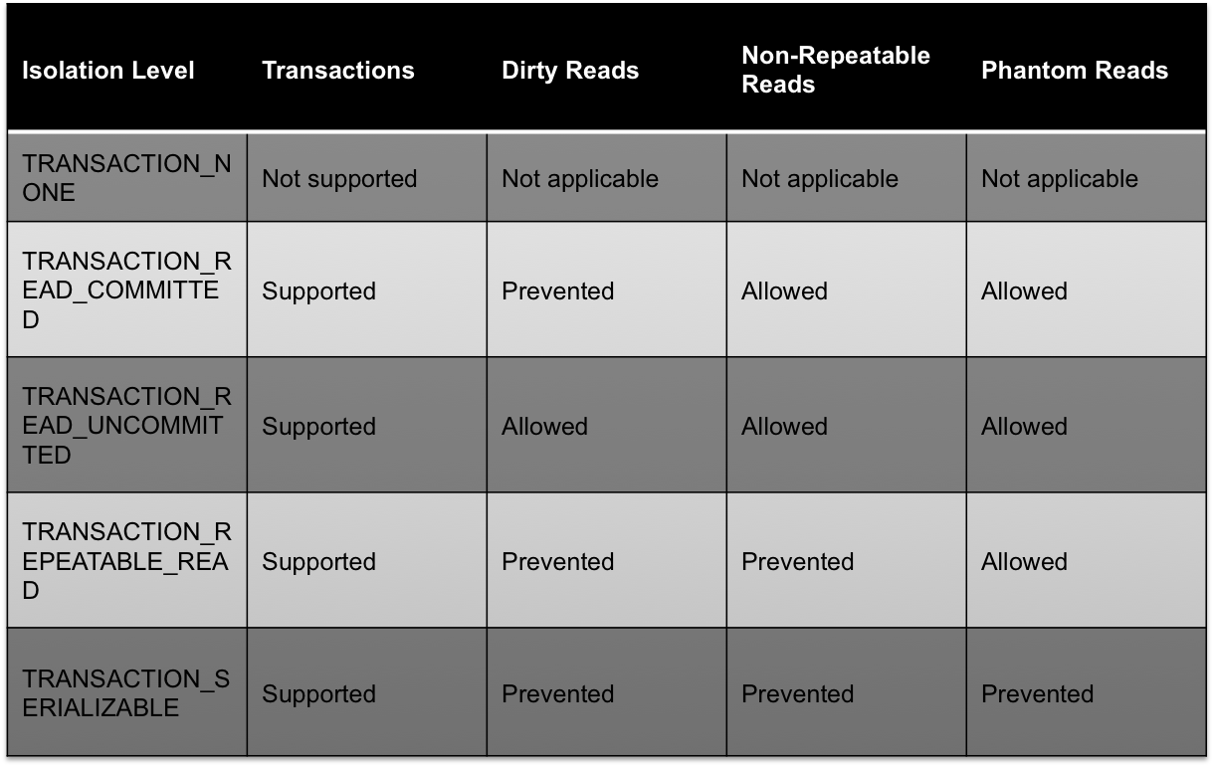
Le Transazioni in Java
Java 2 Standard Edition

Slide 81
Le Transazioni in Java
Il lock ottimistico
Si supponga ora di dover realizzare un'applicazione gestionale in
multiutenza con accesso a database.
In applicazioni di questo tipo è molto frequente il caso in cui un utente
accede ad un record di una tabella del database, ne controlla il contenuto
e successivamente decide se apportare delle modifiche, cancellarlo
oppure aggiungere e/o cancellare record ad altre tabelle correlate.
Avendo a disposizione un DBMS che lo permette, si decide di
implementare le funzionalità applicative usando le transazioni al loro
massimo livello di isolamento.
Java 2 Standard Edition

Slide 82
Le Transazioni in Java
Affichè tutto funzioni nel modo corretto ogni interazione utente-applicazione
dovrebbe essere costruita secondo il seguente schema:
apertura di una transazione;
accesso in lettura al record richiesto dall'utente (comando SQL SELECT);
visualizzazione del contenuto del record in una form di modifica;
in caso di conferma delle modifiche da parte dell'utente:
  si prelevano i dati modificati dalla form (o dalla griglia);
  si eseguono i comandi SQL di UPDATE necessari;
  si esegue il commit della transazione;
in caso di annullamento delle modifiche oppure se qualche controllo di integrità non viene rispettato, si esegue il rollback della transazione.
Java 2 Standard Edition

Slide 83
Le Transazioni in Java
Dal punto di vista logico non è riscontrabile alcuna anomalia: l'operatività
di ogni utente risulterebbe completamente isolata da quella di tutti gli altri
proprio perchè tutto il codice di accesso al database sarebbe sempre
racchiuso all'interno di una transazione al massimo livello di isolamento.
Si avrebbe quindi l'innegabile vantaggio di poter scrivere i programmi
come se fossero delle semplici applicazioni monoutente, semplicemente
ricordandosi di "aprire" e "chiudere" le transazioni al momento giusto.
Una soluzione di questo tipo non viene quasi mai impiegata perchè può
avere conseguenze nefaste a tempo di esecuzione: un utente che
accede ad un record di un database ne causa implicitamente il lock, e
questo verrà rilasciato solo al termine della transazione.
Java 2 Standard Edition

Slide 84
Le Transazioni in Java
Questo tipo di gestione porta a pericolose conseguenza a run-time.
Un utente che accede ad un record di un database ne causa
implicitamente il lock, e questo verrà rilasciato solo al termine della
transazione.
Tutte le operazioni intercorse tra l’inizio e la fine della transazione,
causano il temporaneo inutilizzo della risorsa da parte di altri utenti.Il
lasso di tempo può durare anche per periodi significativi.
L’utente può anche decidere di chiudere l’applicazione tramite la chiusura
del browser.
Java 2 Standard Edition

Slide 85
Le Transazioni in Java
L'unico rimedio consiste nell'evitare l'uso delle transazioni, o meglio, nel cercare di mantenerle aperte per il più breve intervallo di tempo possibile.
A tal fine si adotta la tecnica del lock ottimistico, la quale si basa sull'assunto che, se si considera il rapporto tra numero totale di accessi al database e numero totale di anomalie, queste ultime non si presentano poi così di frequente.
Java 2 Standard Edition

Slide 86
Le Transazioni in Java
1. si accede in lettura al record richiesto dall'utente (comando SQL SELECT);
2. si mantiene una copia di riserva del contenuto originale del record letto;
3. si visualizza il contenuto del record in una form di modifica;
4. in caso di conferma delle modifiche da parte dell'utente:
  si apre una transazione;
  si rilegge il record da modificare;
Java 2 Standard Edition

Slide 87
Le Transazioni in Java
  3. se il contenuto del record letto coincide con quello della copia originale salvata in precedenza, allora si può procedere all'aggiornamento, quindi:
    si prelevano i dati modificati dalla form;
    si eseguono i comandi SQL di UPDATE necessari;
    si esegue il commit della transazione;
  4. se il record non esiste più sul database o se differisce in qualche modo da quello originale, ciò significa che si è verificata una anomalia, la transazione deve essere abortita e deve essere fornita una segnalazione all'utente;
5.. in caso di annullamento delle modifiche non si deve fare nulla;
Nello schema applicativo le transazioni non vengono aperte al momento della
lettura dei records, ma solo quando giunge il momento di modificarli o cancellarli .
Java 2 Standard Edition

Slide 88
Le Transazioni in Java
Non dovendo attendere le inevitabili pause di consultazione dei record da parte
dell'utente, ogni transazione rimarrà attiva per il solo tempo necessario
all'effettivo svolgimento delle operazioni di modifica sul database.
Tutto questo ha ovviamente un prezzo. Si è infatti costretti a mantenere una
copia del contenuto originale del record. Inoltre, ogni transazione necessita
sempre di due letture dello stesso record (la prima per acquisirlo, la seconda per
il controllo delle eventuali anomalie).
Vi è comunque da considerare che, proprio grazie al fatto che è l'applicazione ad eseguire i controlli necessari ad evitarle, le anomalie read-write e write-read non devono essere gestite dal database, quindi si può (anzi, si deve!) abbassare il livello di isolamento transazionale del database, portandolo quindi a READ_COMMITED
Java 2 Standard Edition

Slide 89
Le Transazioni in Java
La tecnica del timestamp
Come si è detto, il principio sul quale si fonda il lock ottimistico consiste
nell'assicurarsi, prima dell'effettivo aggiornamento, che il record posseduto
dall'applicazione non sia stato modificato sul database in un momento
successivo alla sua acquisizione. Se questo controllo dovesse essere fatto tutte le
volte su ogni campo che compone un record, l'overhead sarebbe veramente
inaccettabile.
Per ovviare a tale inconveniente, si adotta la tecnica del timestamp, la quale
consiste nell'inserire in ogni record un campo aggiuntivo di tipo timestamp, il cui
unico scopo sia quello di mantenere traccia dell'istante in cui è avvenuto l'ultimo
aggiornamento di un record.
In questo modo, se ad ogni aggiornamento di un record sul database corrisponde anche
l'aggiornamento del corripondente campo timestamp, si avrà a disposizione una marcatura
sulla quale basarsi implementare il lock ottimistico.
Java 2 Standard Edition

